Slide 1
Java - Web - Spring Boot
04 - JPA

Slide 2
Revisão
Como retornar o código de Status:
ResponseEntity.ok()
ResponseEntity.notFound().build()
ResponseEntity.badRequest().build()
Os principais Status de Retorno
200 - ok, 404 - not found, 201 - created, 400 - bad request
Como definir cabeçalhos na nossa resposta
ResponseEntity.notFound().header(“chave”, “valor”).build()
Tratamento de Exceptions pelo Spring Boot
Controller utilizando a anotação @RestControlerAdvice - irá tratar as exceções da aplicação
Método no controller com anotação @ExceptionHandler(ClasseDaException.class) irá tratar a exceção e montar uma resposta com ResposeEntity
Refactoring - refatoração de código
Configuração de Propriedades - Mudar a porta do servidor e criar suas próprias propriedades
Utilização do DevTools para evitar reiniciar a aplicação a toda alteração
Disponibilizar conteúdo estático na pasta /static

Slide 3

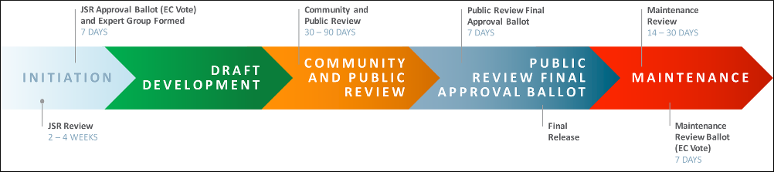















Especificações Java
Formado por Empresas, Organizações não governamentais, grupos de usuário e até pessoas individuais (Bruno Souza - Javaman)
Responsável por definir as especificações da linguagem java
JDK (Oracle JDK, OpenJDK
JEE
Lista de membros https://jcp.org/en/participation/members
https://www.jcp.org/en/home/index

Slide 4





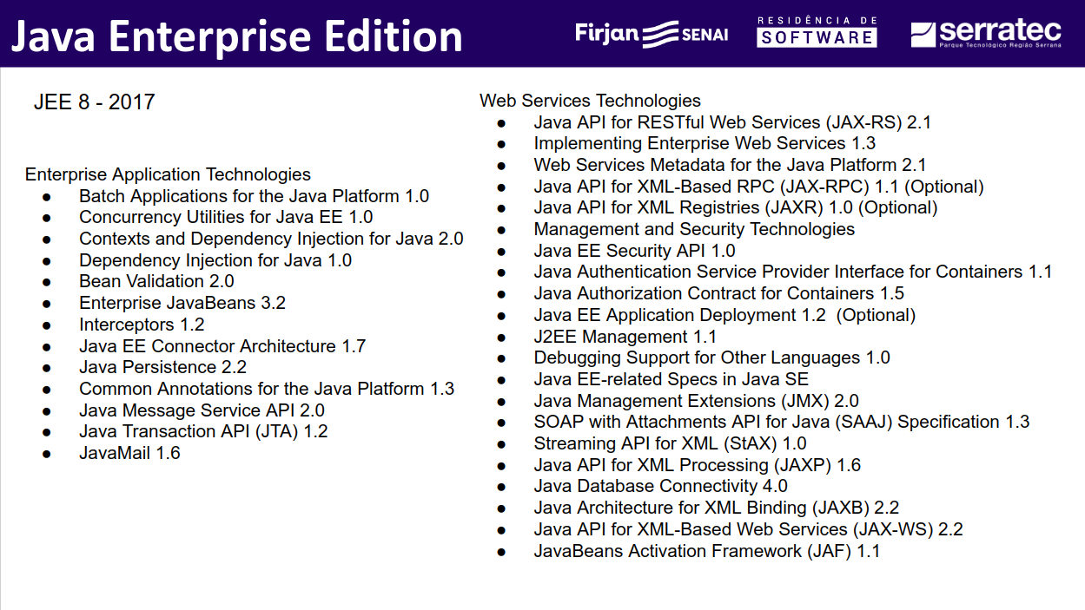


Especificações Java
Java Standard Edition (JRE e JDK)
Java Enterprise Edition (JEE)
Notes:
O Java Development Kit, Java Standard Edition assim como o JEE, são especificações criadas pelo JCP. Diversas empresas, organizações pode realizar suas implementações destas especificações. Podemos fazer uma analogia com Interfaces do java. Cada uma destas distribuições de JSE e JEE são “Implementações” das “Interfaces” definidas pelo JCP.
As diferenças entre as implementações variam quanto a custo, ser opensource, suporte e correções de erros e de segurança, features específicas e até mesmo ambiente de execução.
O JDK da Oracle tem garantia de atualizações para muitos anos, a partir de pagamento. O da IBM tem vantagens em rodar em servidores Unix da IBM. A Amazon está desenvolvendo a sua (baseada na OpenJDK) que se comportaria melhor em seus servidores.
A OpenJ9 é desenvolvida pela Fundação Eclipse.
Os servidores de JEE seguem a mesma linha, tendo features, performance, preços diferente, cada um com suas vantagens e desvantagens.
A vantagem das especificações java é que: a partir do momento que sua aplicação utiliza as funções definidas nas especificações, ela deve rodar da mesma maneira em todos os ambientes (seja JSE ou JEE)

Slide 5


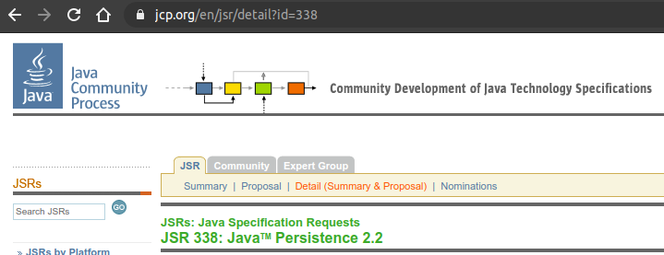
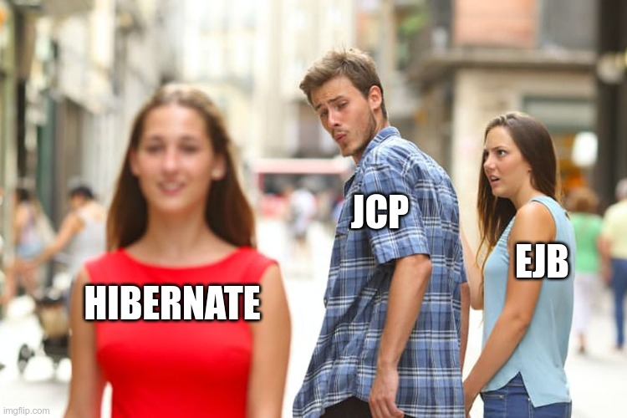
JPA - Java Persistence API

Slide 6
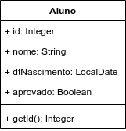
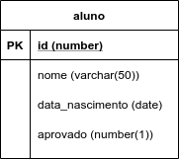
Hibernate
Hibernate: Framework ORM - Object Relational Mapping (Mapeamento Objeto Relacional)
Diminuir a complexidade na integração de aplicações Java e bancos de dados relacionais
Abstrair diversas operações sql (INSERT, UPDATE, DELETE)
Facilitar a realização de consultas
Interoperabilidade entre Bancos de dados

Slide 7
Hibernate
Diferenças entre a sintaxe SQL
Hibernate “gera” o SQL específico para o banco configurado
-- oracle
select rownum linha, a.* from
( select * from alunos order by nome ) a
) where
linha > 10 and -- linha inicial
linha < 20 -- linha final
--postgres, h2, mysql, sqlite
select * from alunos order by nome
limit 10 -- itens por pagina
offset 10 -- linha inicial
--sqlServer
select * from alunos order by nome
offset 10 rows -- linha inicial
fetch next 10 rows only -- itens por pagina
//Hibernate
Session session = sessionFactory.openSession();
Query query = sess.createQuery("From Aluno");
query.setFirstResult(20);
query.setMaxResults(10);
List<Aluno> alunosList = query.list();
Notes:
Apesar do sql ser praticamente padrão entre todos os bancos de dados do mercado, cada um tem suas particularidades e funções específicas. Por exemplo, com relação a consulta de dados paginada. Dependendo do banco a ser utilizado, o comando sql a ser executado é diferente. O hibernate funciona abstraindo esta informação e permitindo que nossa aplicação seja executada com qualquer banco de dados, pois ele sabe estas diferenças e ele será o responsável por “gerar” o código sql em tempo de execução específico para aquele banco.

Slide 8



JPA - Implementações
Eclipselink - Fundação Eclipse
(antigo Toplink, doado pela Oracle) Hoje é a implementação de referência
Apache OpenJPA Fundação Apache
Hibernate, um dos principais frameworks ORM.
Mantido pela RedHat
Notes:
Hoje existe 3 principais implementações de JPA (pelo menos foram as que encontrei, digo isso pq qq pessoa pode pegar a especificação e fazer a sua implementação). De longe a mais utilizada é o Hibernate. Sendo que este tem inclusive ports para outras linguagens, como é o caso do NhIbernate, uma versão do hibernate para .Net

Slide 9
Spring Data
Spring Data tem por finalidade facilitar o acesso a fontes de dados no “estilo” Spring ;-)
Spring Data JDBC
Spring Data JPA
Spring Data LDAP - Lightweight Directory Access Protocol (muito utilizado por serviços de autenticação e permissão)
Spring Data MongoDB - Banco de dados NoSQL (json)
Spring Data Redis - Banco em memória, distribuído para armazenamento de dados chave/valor
Spring Data REST - permite consultar outros serviços REST
Spring Data for Apache Cassandra - Banco de dados NoSQL
Spring Data Elasticsearch - Servidor de indexação e buscas baseado no Apache Lucene

Slide 10
Spring Data JPA
Facilita a implementação de Repositórios em JPA
Conceito de Repositórios para acesso aos dados
Utiliza o Hibernate como implementação
Aplicação
CrudRepository
PagingAndSortingRepository
JpaRepository
Spring Data JPA
Hibernate
Banco de Dados

Slide 11
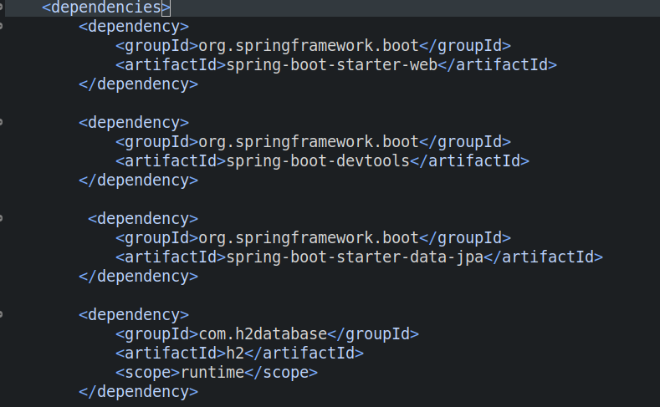
Configurando Spring Data
Incluir dependências no pom.xml
Spring-boot-starter-data-jpa Dependência principal do spring-data para JPA Tem o Hibernate e outras bibliotecas como dependência
h2 - banco de dados “embeded” Feito inteiramente em java Não precisa de instalação Pode rodar somente em memória ou armazenar os dados em uma pasta

Slide 12
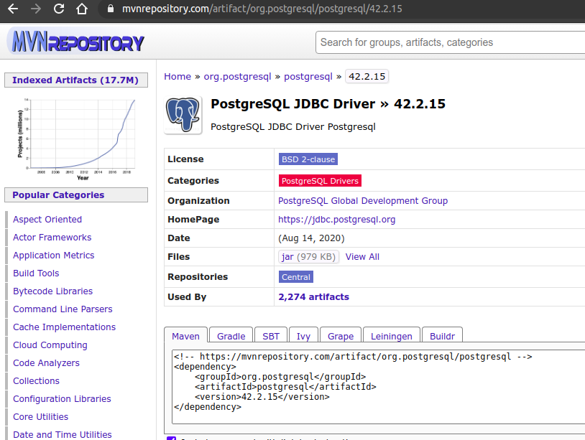
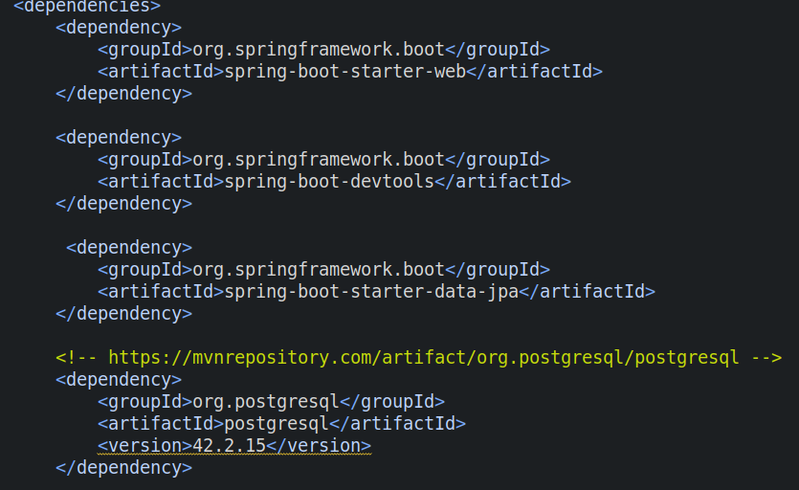
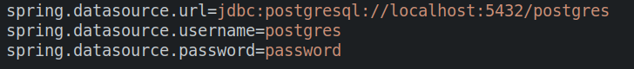
Configurando Spring Data
Usando Postgres - Google: maven postgresql

Slide 13
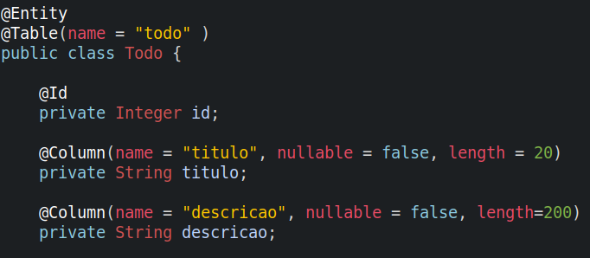
Entidade - ORM
@Entity - identifica que a classe é uma entidade do banco
@Table - indica o nome da tabela
@Id - indica que o atributo será mapeado como chave primária
@Column - indica

Slide 14
Column
Opcional (será utilizado o nome do atributo como nome do campo, bem como seu tipo)
Possui diversos parâmetros
name - nome do campo
nullable - indica se pode receber nulo
length - tamanho do campo
unique - se o valor do campo é único
scale e precision - utilizados para definição de tamanho de números

Slide 15
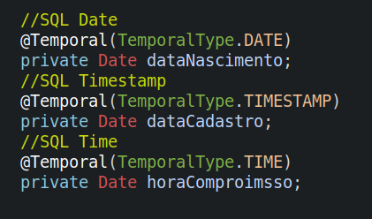
@Temporal
Utilizada para indicar campos do tipo data
Sempre associada há um atributo do tipo java.util.Date (não há suporte para outras classes)
Usa as constantes de TemporalType para indicar o tipo SQL:
TemporalType.DATE para SQL DATE
TemporalType.TIME para SQL
TemporalType.TIMESTAMP para SQL TIMESTAMP

Slide 16
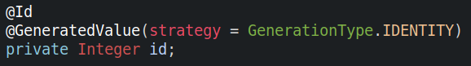
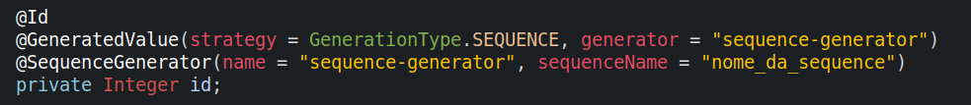
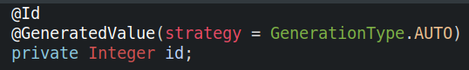
GeneratedValue
Permite usar valores gerados automáticamente, o atributo strategy pode ter os seguintes valores:
GenerationType.IDENTITY - utiliza uma coluna própria do banco de dados que faça o auto incremento dos valores (no Postgres seria uma coluna do tipo Serial)
GenerationType.SEQUENCE - utiliza uma sequence no banco requer uma anotação adicional para definir a sequence
GenerationType.AUTO - tende variar de acordo com a implementação e até com relação a versão, por exemplo, no Hibernate 5.0 houve uma alteração e ele passou a usar TABLE quando se coloca AUTO

Slide 17
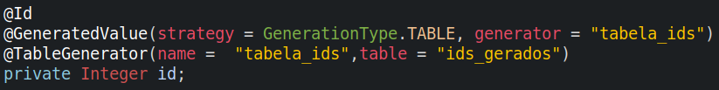
GeneratedValue
GenerationType.TABLE - cria uma tabela com estrutura específica para o gerenciamento dos IDs
Mais informações https://www.alura.com.br/artigos/entendendo-a-geracao-de-chaves-com-jpa

Slide 18
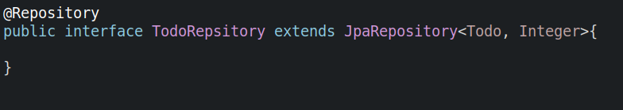
Repositório
Para criar um repositório, basta criar uma interface e estender uma das interfaces:
CrudRepository<T,ID> - operações de crud
PagingAndSortingRepository<T,ID> - operações de paginação
JpaRepository<T,ID> - operações especificas associadas a JPA

Slide 19
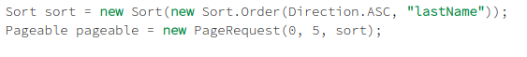
Métodos Providos
CrudRepository
save - Salva o objeto (INSERT) e retorna o objeto salvo (já com id gerada)
findOne - retorna um objeto, recebendo o ID como parâmetro (SELECT * WHERE ID=)
findAll() - retorna todos objetos da tabela (um objeto Iterable) (SELECT *)
count() - retorna o total de registros na tabela ( SELECT COUNT )
delete - exclui o registro da tabela
exists - retorna true se o ID existir na tabela (SELECT (COUNT(*)>0) WHERE ID=)
PagingAndSortingRepository
findAll(Sort) - retorna todos os objetos (um objeto Iterable), mas com suporte a ordenação
findAll(Pageable) - retorna um objeto Page contendo uma “página” de dados, com base nos valores do objeto Pageable passado

Slide 20
Métodos Providos
JpaRepository
findAll() - retorna uma lista (List) contendo todos os objetos
findAll(Sort) - retorna todos os objetos numa lista (List), mas com suporte a ordenação
save(Iterable) - salva um conjunto de objetos passados num objeto Iterable (uma collection que implemente esta interface), retorna uma lista com os objetos inseridos (salvamento em lote)
flush - JPA pode agrupar operações antes de enviá-las ao servidor de banco de dados, este método “força” que estas sejam enviadas
saveAndFlush - faz as duas operações num único método ;-)
deleteInBatch(Iterable) - recebe um conjunto de objetos passados num objeto Iterable e exclui todos do banco

Slide 21
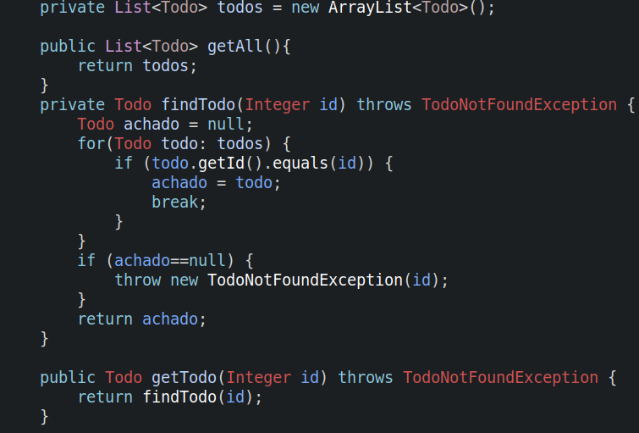
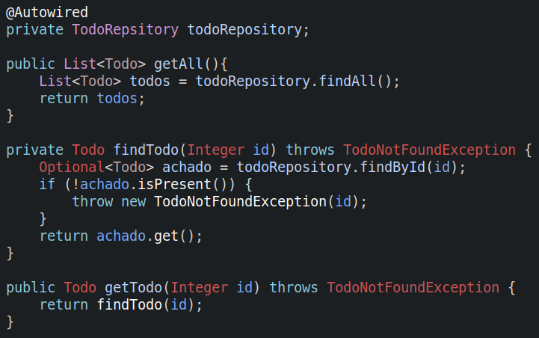
Refactoring

Slide 22
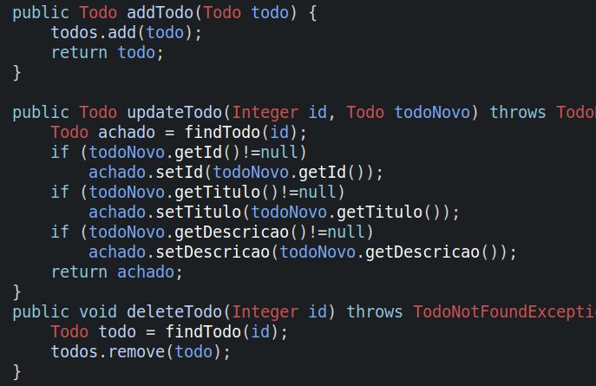
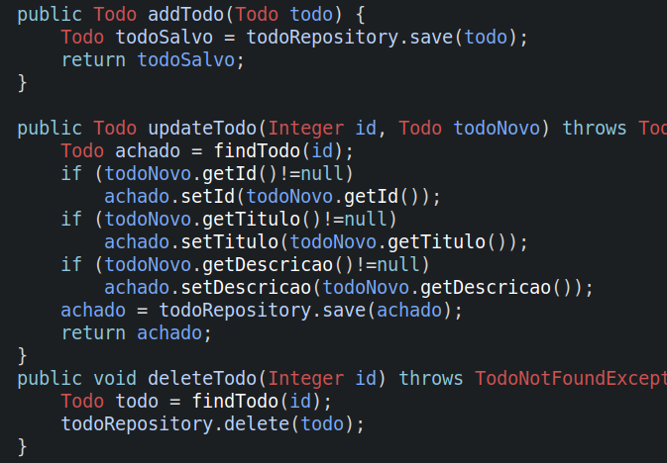
Refactoring

Slide 23
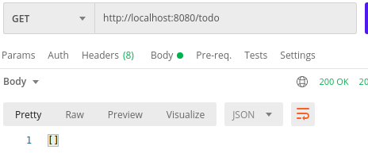
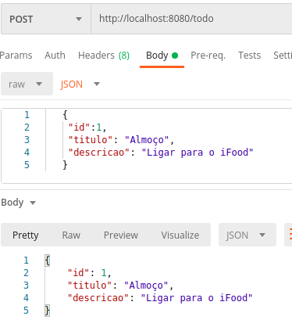
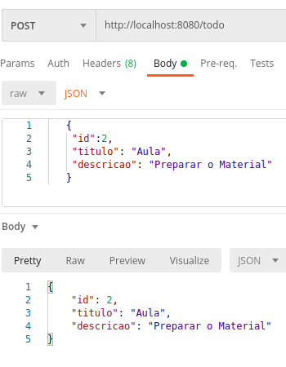
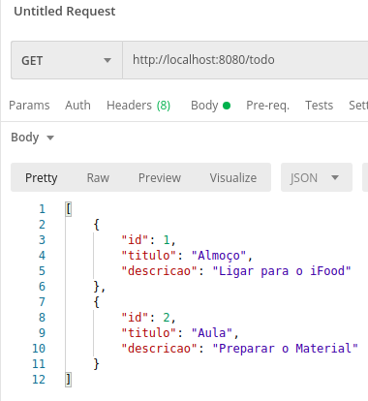
Testando

Slide 24
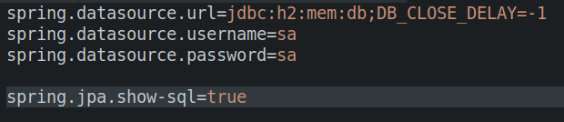
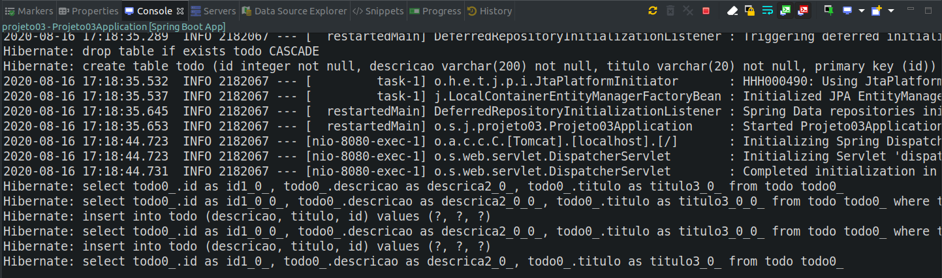
Mas funciona realmente?

Slide 25
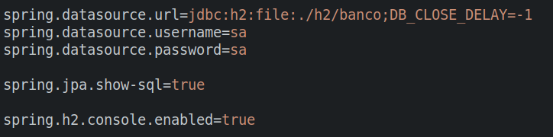
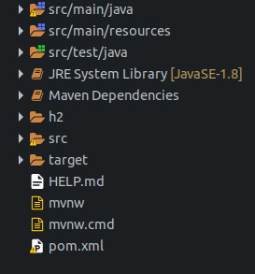
H2 em Disco + Console
Alterar a url no arquivo de propriedades
Após iniciar o projeto e fazer um “refresh” na estrutura do projeto (F5) a pasta h2 deve aparecer
Depois basta acessar http://localhost:8080/h2-console

Slide 26
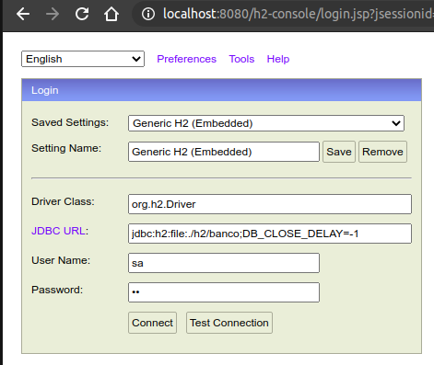
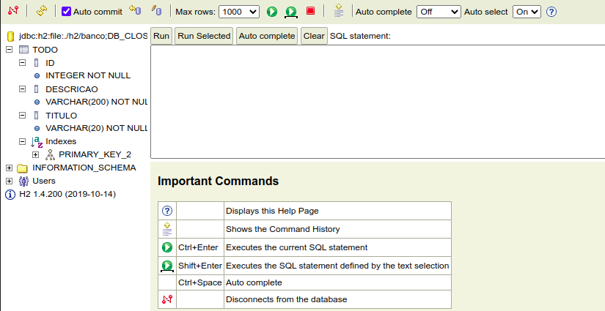
H2 Console
Acessar com os mesmos dados utilizados no arquivo de propriedades (url, username e password

Slide 27
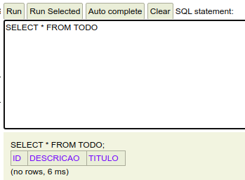
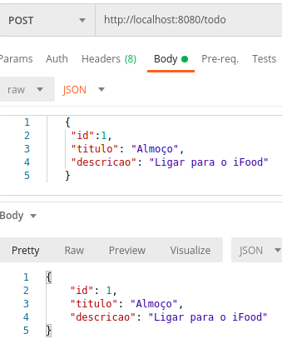
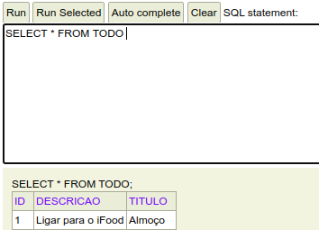
H2 Console

Slide 28
Debaixo do Capô
Quem criou as tabelas????
Duas propriedades referentes a DDL (Data Definition Language do SQL - CREATE, DROP, ALTER …)
spring.jpa.generate-ddl - indica se o spring deve ser responsável pela ddl (true ou false)
spring.jpa.hibernate.ddl-auto - como o hibernate irá se comportar:
none: não realiza nenhuma operação
validate: valida a estrutura do banco com as entidades mapeadas, se houver diferenças
update: atualiza a estrutura do banco de acordo com as entidades (não exclui colunas, por segurança)
create: recria a estrutura do banco sempre
create-drop: cria a estrutura e a apaga ao final da sessão
O Spring tem um comportamento padrão diferente de acordo com o tipo de banco de dados.
Bancos embedes (H2, HSQLDB e Derby) considera um ambiente de dev e usa create-drop por padrão
Para outros bancos ele considera none
Recomendação para ambiente de trabalho: deixar opções em false e none e, ou usar um script manual de banco de dados ou utilizar frameworks de gerenciamento de versão de banco, como o liquibase ou o flyway

Slide 29
Outras propriedades
spring.datasource.driverClassName - classe do driver jdbc (org.h2.Driver ou org.postgres.Driver) - não é necessária pois o hibernate consegue identificar qual driver a partir da url, mas para alguns bancos ou situações específicas pode ser necessário configurar
spring.jpa.database-platform - indica a classe do hibernate responsável por tratar o “dialeto” sql do banco
org.hibernate.dialect.PostgreSQLDialect
org.hibernate.dialect.H2Dialect
spring.jpa.properties.hibernate.format_sql - se ao exibir o sql no console/log, ele deve estar formatado (identado) - (true ou false)

Slide 30
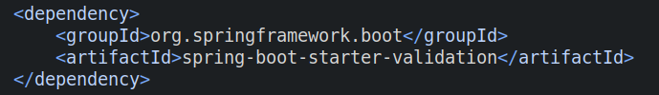
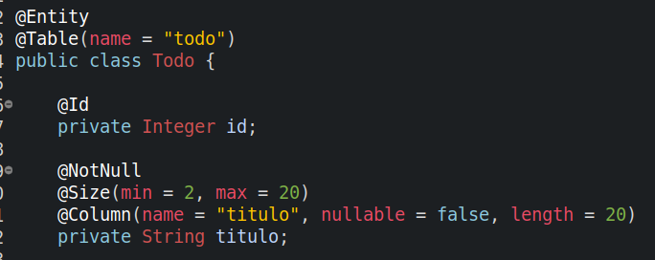
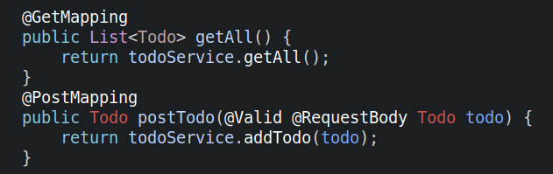
Validação
Incluir dependência do spring-boot-starter-validation no pom.xml
Incluir anotações de validação na entidade e no controller

Slide 31
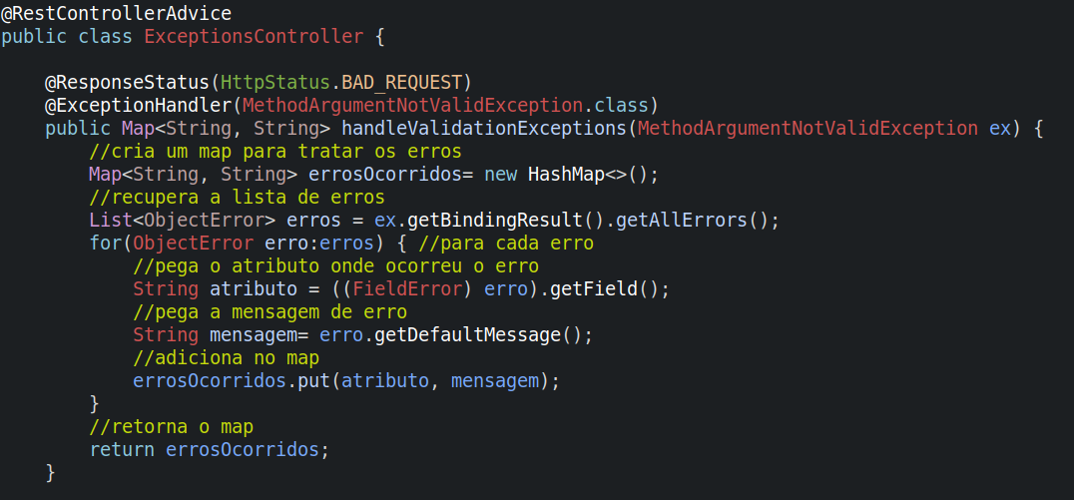
Validação
Cria o método “handler” para tratar a exceção de argumento inválido (@Valid força a validação)

Slide 32
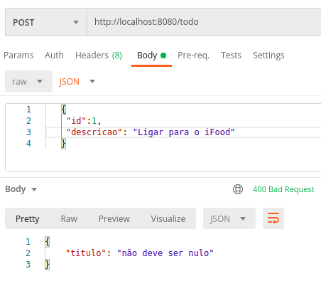
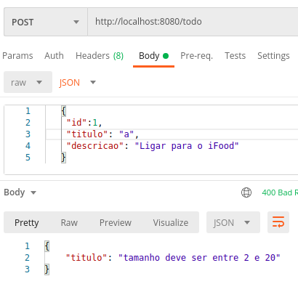
Validação - Teste

Slide 33
Validação - Anotações
Max - valor máximo inteiro (int)
Min - valor mínimo inteiro (int)
DecimalMax - Valor máximo numérico (BigDecimal)
@DecimalMax(value = “100000.0”, inclusive = true)
@DecimalMax(“1.99”)
DecimalMin - Valor mínimo numérico (BigDecimal)
@DecimalMin(value = “0.0”, inclusive = false)
Digits - numero de digitos permitidos, na parte inteira e na decimal (BigDecimal)
@Digits(integer=3, faction=2)
Future - valida se a data é no futuro (Date)
Past - valida se a data é no passado (Date)
NotNull - não pode ser nulo
Null - deve ser nulo
Pattern - deve ser validado por expressão regular
@Pattern(regexp="\\(\\d{3}\\)\\d{3}-\\d{4}")
Size - define os limites aceitos, (String ou Coleções)
@Size(min=2, max=10)

Slide 34
Exercício
Criar uma aplicação para gerenciar uma biblioteca de livros armazenando no banco de dados
Entidade Livro
Id - identificador (número, sequence, chave primária)
titulo - titulo do livro (texto, obrigatório, minimo 5 e máximo 30 caracteres)
tipo - tipo do livro (fantasia, técnico, romance) (texto, obrigatório, minimo 3 máximo 20)
autor - nome do autor do livro (texto, obrigatorio, minimo 10, maximo 40)
data de publicação - data de publicação do livro (deve ser uma data anterior a data atual)
API
Todas as operações CRUD no tópico /livro
Bonus
No endpoint GET /livro possibilidade de passar um parâmetro ?ordem=campo para que a listagem venha ordenada por aquele campo
Pesquisar:
Como passar a data em json para o controller (qual o formato)?
Como ordenar no findAll do repositório

